Slide 1
Μαρία Λοϊζίδου
Καθηγήτρια ΕΜΠ
mloiz@chemeng.ntua.gr

Slide 2
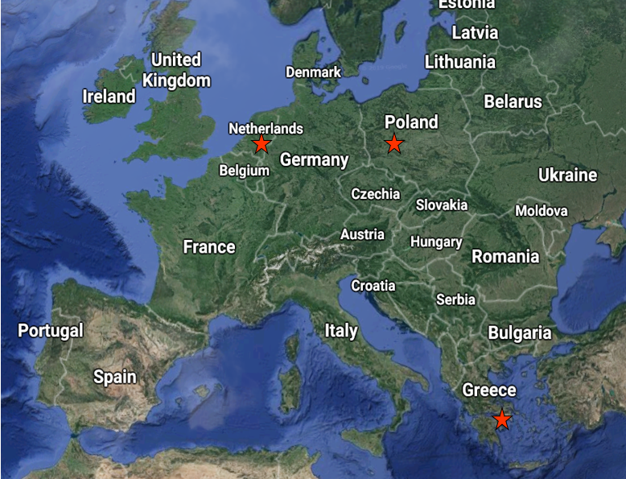
Γενικές Πληροφορίες
Επίδειξη προηγμένης τεχνικής για την επεξεργασία των λυμάτων ανθρακωρυχείου σε συνδυασμό με την ανάκτηση πόρων
Διάρκεια:
58 μήνες
Ημ. Έναρξης:
01/10/2019
Χρηματοδότηση ΕΕ (LIFE+):
3,508,365 €
Ημ. Ολοκήρωσης: 30/06/2024
Προϋπολογισμός Έργου:
6,383,847 €
Χώρα Εφαρμογής Έργου: Πολωνία

Slide 3



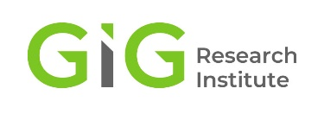
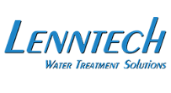
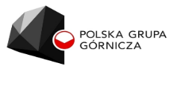
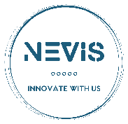
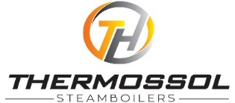
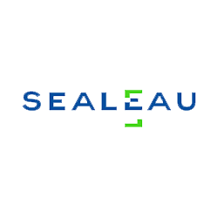
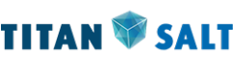
Εταίροι Έργου
Συντονιστής
National Technical University of Athens
Εταίροι
GLOWNY INSTYTUT GORNICTWA
Silesian University
of Technology
LENNTECH
POLSKA GRUPA GORNICZA
NEVIS-NOVEL
Environmental Solutions S.A.
THERMOSSOL STEAMBOILERS S.A.
SEALEAU B.V.
Titan Salt B.V.

Slide 4
Απόρριψη Άλμεων στο Περιβάλλον

Slide 5
Άλμες – Γενικές Πληροφορίες
Άλμες – Γενικές Πληροφορίες
Διαλύματα με υψηλή συγκέντρωση αλάτων – κυρίως NaCl
Παράγονται από μονάδες αφαλάτωσης & βιομηχανία (χημική, εξόρυξη άνθρακα, υφαντουργία, παραγωγή τροφίμων)
Η απόρριψή τους έχει ως αποτέλεσμα την απόρριψη τόνων αλάτων σε επιφανειακά ύδατα
Περιβαλλοντικές Επιπτώσεις Απόρριψης Άλμεων στο Περιβάλλον
Ρύπανση Επιφανειακών Υδάτινων Σωμάτων
Αύξηση της συγκέντρωσης των αλάτων στο έδαφος
Υποβάθμιση ποιότητας υπόγειων υδάτων
Συσσώρευση χλωριόντων και θειϊκών ιόντων σε ένα υδάτινο σώμα – το νερό καθίσταται περισσότερο διαβρωτικό

Slide 6
Περιβαλλοντικά Οφέλη από την Επεξεργασία Άλμεων
Εκατομμύρια κυβικά νερού μπορούν να επαναχρησιμοποιηθούν για αγροτική, βιομηχανική και δημοτική χρήση
Συμβολή στην αντιμετώπιση λειψυδρίας
Καλύτερη οικολογική κατάσταση εδάφους και υδάτινων σωμάτων
Τόνοι ανακτώμενων αλάτων μπορούν να επαναχρησιμοποιηθούν στη βιομηχανία, αντί να απορριφθούν σε υδάτινα σώματα
Επεξεργασία Άλμεων
Μειωμένες ενεργειακές απαιτήσεις και μειωμένες εκπομπές CO₂ κατά την ανάκτηση αλάτων από άλμη, σε σύγκριση με τη συμβατική παραγωγή τους

Slide 7
Εξόρυξη άνθρακα-Άλμες Ανθρακωρυχείων

Slide 8
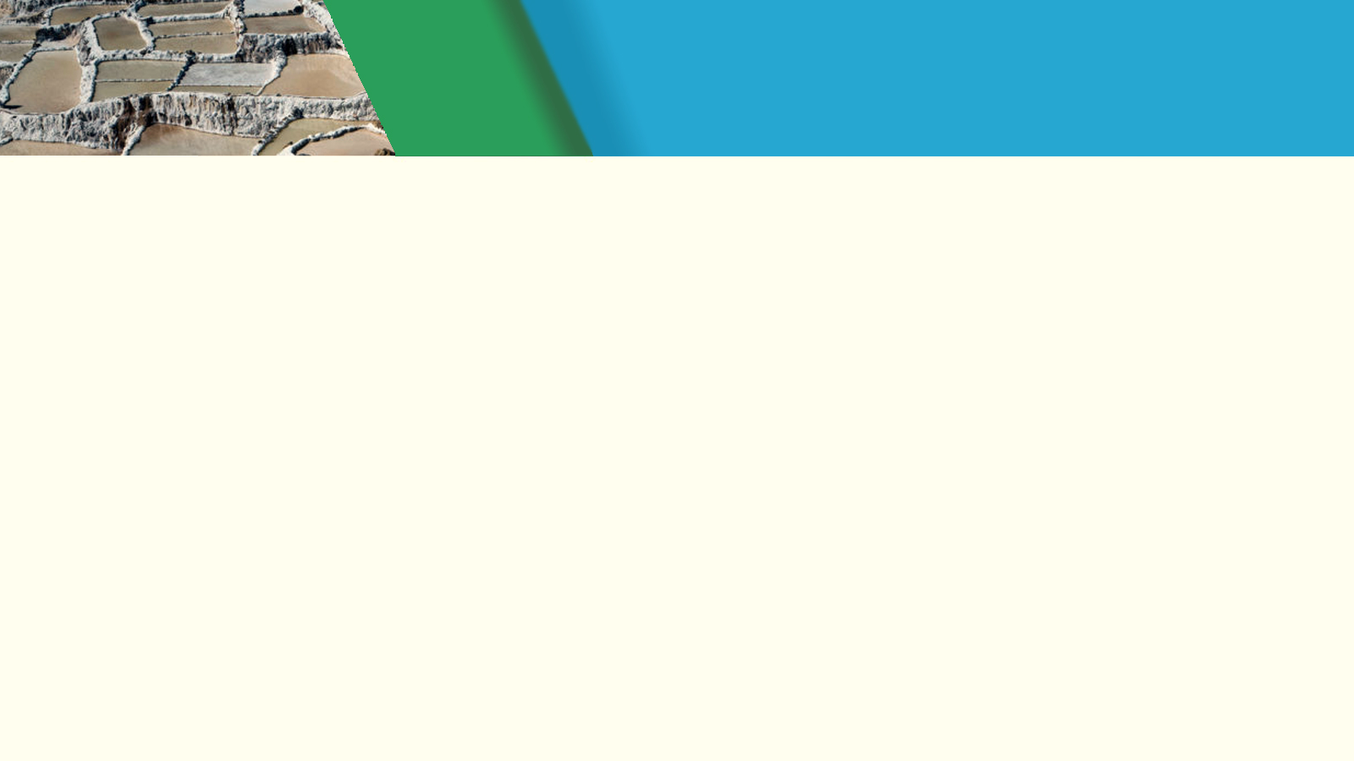
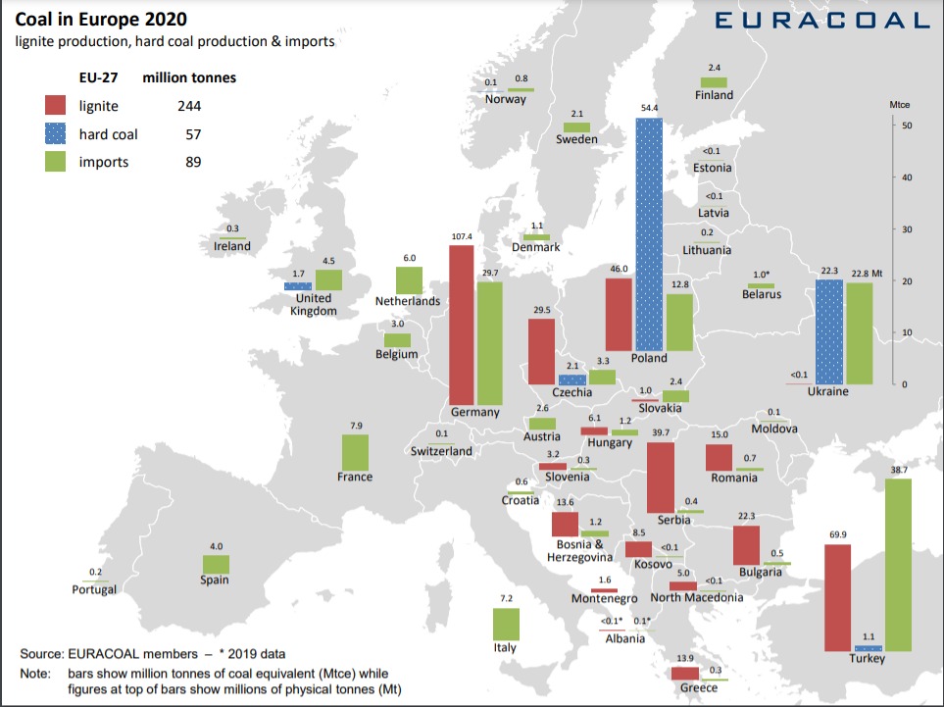
Εξόρυξη άνθρακα στην Ευρώπη
Το 2021, το 44% της ολικής παραγωγής λιγνίτη παράχθηκε στη Γερμανία (244 τόννοι).
Ο μεγαλύτερος παραγωγός λιθάνθρακα (hard coal) στην Ευρώπη σήμερα είναι η Πολωνία, καταλαμβάνοντας το 95% της ολικής παραγωγής του στην ΕΕ.
Η Ελλάδα παράγει λιγνίτη σε πολύ μικρό ποσοστό εν συγκρίσει με άλλες Ευρωπαϊκές χώρες, παρά το γεγονός ότι, υπό την πίεση της αύξησης στην τιμή του φυσικού αερίου και του πετρελαίου, έχει σημειωθεί σημαντική αύξηση το τελευταίο διάστημα στη χρήση του λιγνίτη από τη ΔΕΗ (https://www.efsyn.gr/oikonomia/elliniki-oikonomia/334772_dynamiki-epistrofi-toy-ligniti-stin-paragogi-reymatos)

Slide 9
Εξόρυξη Άνθρακα-Επιπτώσεις στο περιβάλλον
Εξορυκτική Βιομηχανία Άνθρακα
Απόρριψη τεραστίων ποσοτήτων αλατούχων υγρών λυμάτων
Εκπομπές αερίων θερμοκηπίου στην ατμόσφαιρα
Οδηγία-Πλαίσιο για τα Νερά
Ευρωπαϊκή Πράσινη Συμφωνία
Προστασία Υδάτων
Κλιματική Αλλαγή

Slide 10
Οδηγία-Πλαίσιο για τα νερά
Στόχοι
1. Πρόληψη υποβάθμισης (προστασία) και βελτίωση κατάστασης υδάτινων οικοσυστημάτων (επιφανειακών και υπόγειων)
3. Άμβλυνση φαινομένων πλημμύρας και ξηρασίας
2. Ορθολογική και αειφόρος διαχείριση των υδάτινων πόρων, ώστε να διασφαλιστεί σε μακροχρόνια βάση η επαρκής διαθεσιμότητα υψηλής ποιότητας νερού για όλες τις απαραίτητες χρήσεις
4. Δέσμευση των Κρατών-Μελών για επίτευξη "καλής οικολογικής κατάστασης" σε όλα τα νερά, αρχικά ως το 2015, με τελευταία προθεσμία το έτος 2027.

Slide 11

Ευρωπαϊκή Πράσινη Συμφωνία
Η ΕΕ έχει δεσμευτεί να μειώσει τις εκπομπές αερίων του θερμοκηπίου κατά 40% πριν το 2030, και κατά τουλάχιστον 80% ως το 2050
Αποτέλεσμα αυτής της μετάβασης είναι η σταδιακή απεξάρτηση της παραγωγής ενέργειας από τον άνθρακα
Η στρατηγική αυτή απαιτεί μετάβαση από τη χρήση ορυκτών καυσίμων σε ανανεώσιμες πηγές ενέργειας
Ευρωπαϊκή Πράσινη Συμφωνία (EU Green Deal ): Στόχος είναι να γίνει η Ευρώπη, η πρώτη κλιματικά ουδέτερη ήπειρος ως το 2050 – καθαρότερο περιβάλλον, προσιτή ενέργεια, νέες θέσεις εργασίας

Slide 12
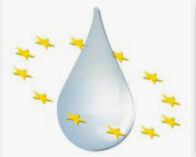
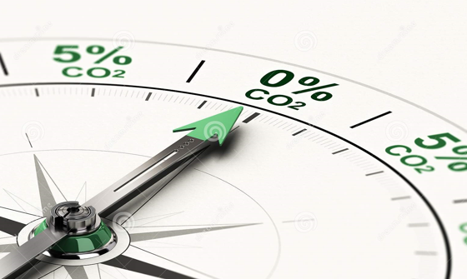
Σταδιακή παύση λειτουργίας ανθρακωρυχείων
Ευρωπαϊκή Πολιτική: Ενεργειακή μετάβαση σε κλιματικά ουδέτερη οικονομία & Προστασία Υδάτων
Επιπτώσεις στον τομέα εξόρυξης άνθρακα: Παύση λειτουργίας ανθρακωρυχείων
Πρόβλημα: Η απορροή άλμεων ανθρακωρυχείου θα συνεχιστεί και μετά το κλείσιμο των ανθρακωρυχείων
Λύση: Απαιτείται επεξεργασία των άλμεων πριν την απόρριψή τους στο υδάτινο οικοσύστημα

Slide 13
Συνέπειες απόρριψης άλμεων ανθρακωρυχείου
Υγρά απόβλητα με υψηλό περιεχόμενο σε χλωριόντα και θειϊκά ιόντα
Τόνοι αλάτων απορρίπτονται σε επιφανειακά υδάτινα σώματα, στη θάλασσα και σε Σταθμούς Επεξεργασίας Λυμάτων
Άλμες Ανθρακωρυχείου
Περιβαλλοντική Ρύπανση
Ρύπανση επιφανειακών υδάτων
Άλλες περιβαλλοντικές πιέσεις
Επιπτώσεις στη χλωρίδα και πανίδα
Μη υλοποίηση των στόχων της Οδηγίας – Πλαίσιο για τα νερά
Συσσώρευση αλάτων στο έδαφος και τα υπόγεια ύδατα
Αδυναμία χρήσης υφάλμυρου νερού από τη βιομηχανία και τη γεωργία

Slide 14
Περιοχή Εγκατάστασης Πιλοτικού Συστήματος Life Brine-Mining

Slide 15
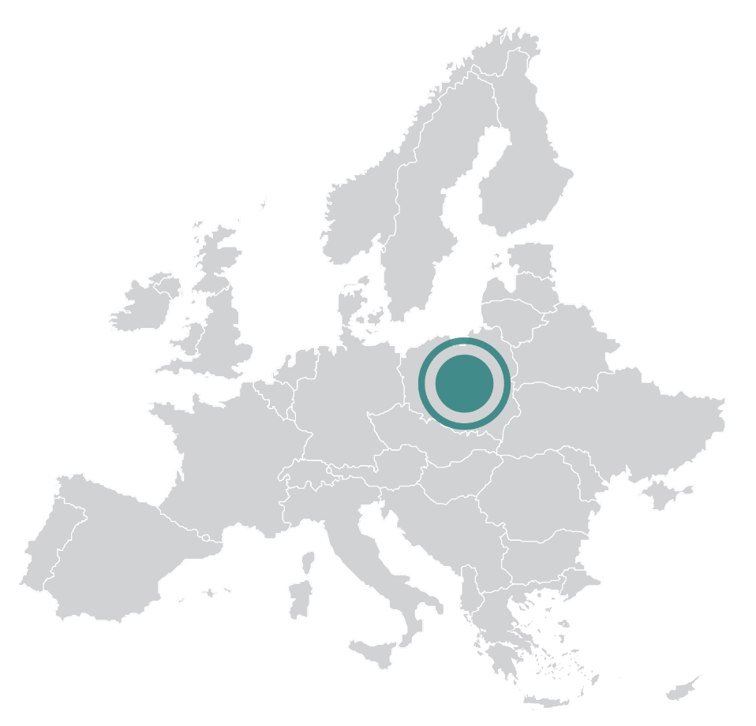
Περιοχή εγκατάστασης του Πιλοτικού Συστήματος - Το Πολωνικό πρόβλημα
Η Πολωνία είναι ο κύριος παραγωγός λιθάνθρακα στην ΕΕ
Tα ανθρακωρυχεία της χώρας παράγουν τεράστιες ποσότητες αλατούχων υγρών απορροών
Οι αλατούχες υγρές απορροές καταλήγουν άμεσα ή έμμεσα σε υδάτινα σώματα
Η οικολογική κατάσταση των ποταμών της Πολωνίας έχει χαρακτηριστεί ως μέτρια
Ο ποταμός Βίστουλας, που περιλαμβάνει το 55% γλυκού νερού της χώρας, υφίσταται υφαλμύρινση
Οι οικονομικές απώλειες από την υφαλμύρινση του Βίστουλα εκτιμώνται να είναι ίσες με: 150-200 εκ. $ το χρόνο

Slide 16
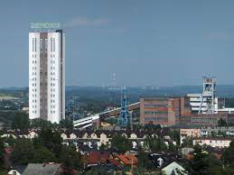
Περιοχή εγκατάστασης του Πιλοτικού Συστήματος
Το πιλοτικό σύστημα εγκαταστάθηκε στην περιοχή του ορυχείου Ziemowit, στην πόλη Lędziny, στη Νότια Πολωνία
Το ορυχείο Ziemowit ανήκει στην εταιρεία PGG, τον μεγαλύτερο παραγωγό λιθάνθρακα στην ΕΕ
Η άλμη υψηλής αλατότητας που απορρέει από το ορυχείο, απορρίπτεται σε τεχνητές λίμνες για την καθίζηση αλάτων και στερεών
Παρά την καθίζηση των στερεών στις λίμνες, άλατα καταλήγουν στον ποταμό Βίστουλα
Το ανθρακωρυχείο Ziemowit, το οποίο ανήκει στην εταιρεία PGG

Slide 17
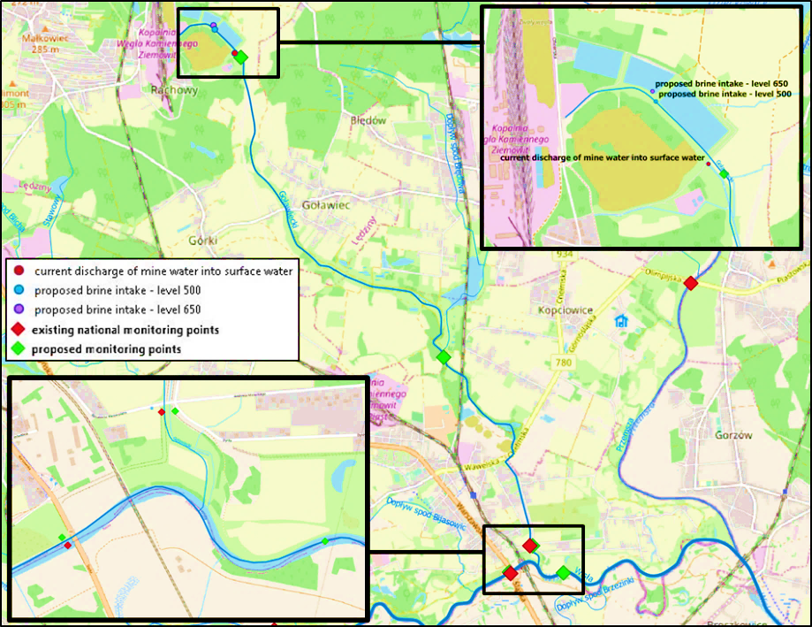
Περιοχή εγκατάστασης του Πιλοτικού Συστήματος & Περιοχή – Στόχος του Έργου
Οι τρεις τεχνητές λίμνες του ορυχείου Ziemowit. Σε κάθε λίμνη απορρίπτεται άλμη από διαφορετικό βάθος του ορυχείου
Υδατόρευμα Golawiecki
Πηγή του υδατορεύματος Golawiecki
Τα 2 εθνικά σημεία παρακολούθησης της περιοχής
Εκβολή του υδατορεύματος στον ποταμό Μικρός Βίστουλας
The project’s target area: The Goławiecki Stream and the Small Vistula River

Slide 18
Περιβαλλοντική κατάσταση της Περιοχής - Στόχου
Αποτελέσματα της απόρριψης άλμεων ανθρακωρυχείου στο Υδατόρευμα και στον Ποταμό Βίστουλα
Εθνική Έκθεση Παρακολούθησης (2019): Κακή κατάσταση νερού
Εργαστηριακές Αναλύσεις στο πλαίσιο του Έργου Brine-Mining: Υψηλό περιεχόμενο σε χλωρίδια, ιόντα νατρίου και θειϊκά ιόντα
Η αγωγιμότητα του υδατορεύματος Goławiecki πλησιάζει το επίπεδο του θαλασσινού νερού
Υψηλή σκληρότητα νερού στην πηγή του υδατορεύματος Goławiecki
Υψηλά επίπεδα των K⁺, Br⁻, Sr, Mn⁺², B, HCO₃⁻, τα οποία συσχετίζονται με διεργασίες εξόρυξης άνθρακα

Slide 19
Πιλοτικό Σύστημα Life Brine-Mining

Slide 20
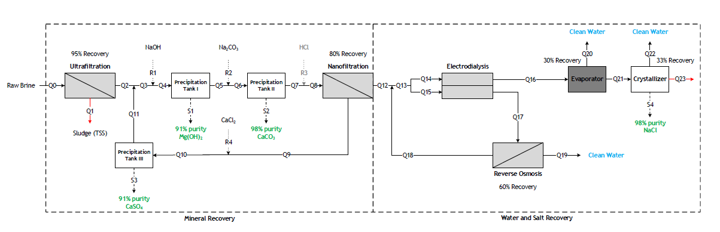
Διάγραμμα Ροής
Διάγραμμα ροής του πιλοτικού συστήματος του Έργου

Slide 21
Εφαρμοζόμενες τεχνολογίες
Υπερδιήθηση (ultrafiltration): Απομάκρυνση των αιωρούμενων στερεών από την άλμη
Καθίζηση (precipitation): Καθίζηση αλάτων (Mg⁺², Ca⁺²) με τη χρήση χημικών διαλυμάτων
Νανοδιήθηση (nanofiltration): Διαχωρισμός μονοσθενών ιόντων (Cl⁻, Na⁺, K⁺) από δισθενή ιόντα (SO₄⁻²)
Ηλεκτροδιάλυση (electrodialysis): Συμπύκνωση χλωριούχου νατρίου (NaCl) στο υγρό της νανοδιήθησης από 9% σε 15%

Slide 22
Εφαρμοζόμενες τεχνολογίες
Αντίστροφη ώσμωση (Reverse Osmosis): Από την αντίστροφη ώσμωση, θα ανακτηθεί καθαρό νερό, ενώ το συμπύκνωμα θα αναμιχθεί με την είσοδο της ηλεκτροδιάλυσης
Εξάτμιση (Evaporation): Ο εξατμιστήρας θα συμπυκνώσει το διάλυμα χλωριούχου νατρίου (NaCl) από το 15% στο 20%
Κρυσταλλοποίηση (Crystallization): Η τελευταία τεχνολογία στη διεργασία – Ανάκτηση χλωριούχου νατρίου (NaCl)

Slide 23
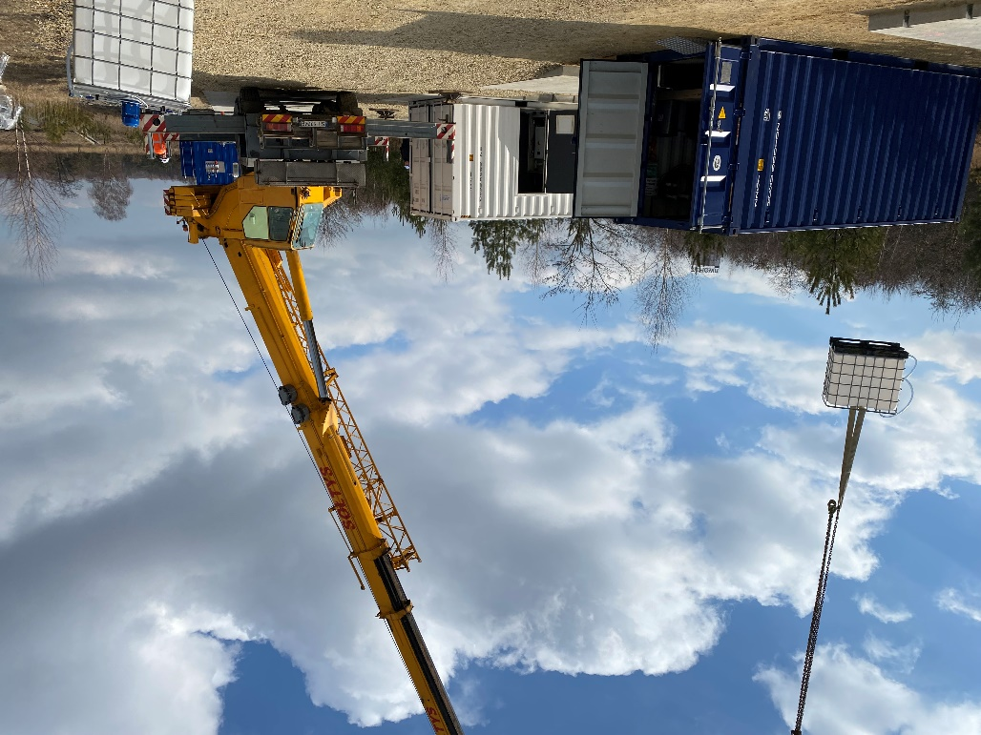
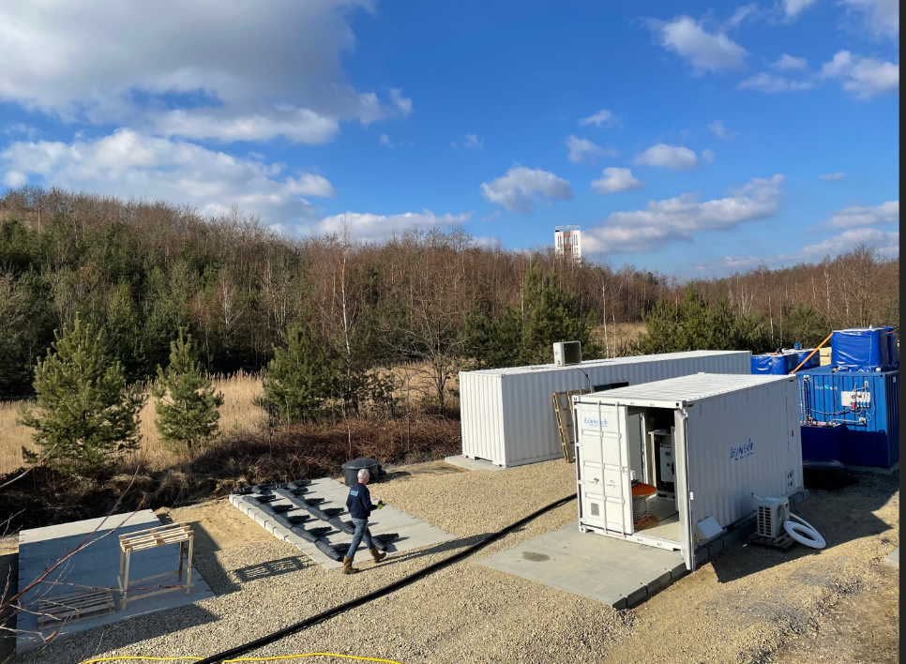
Εγκατάσταση πιλοτικού συστήματος
Εικόνα 1: Τοποθέτηση δεξαμενών IBC
Εικόνα 2: Εμπορευματοκιβώτια που περιέχουν τα συστήματα της πιλοτικής μονάδας

Slide 24
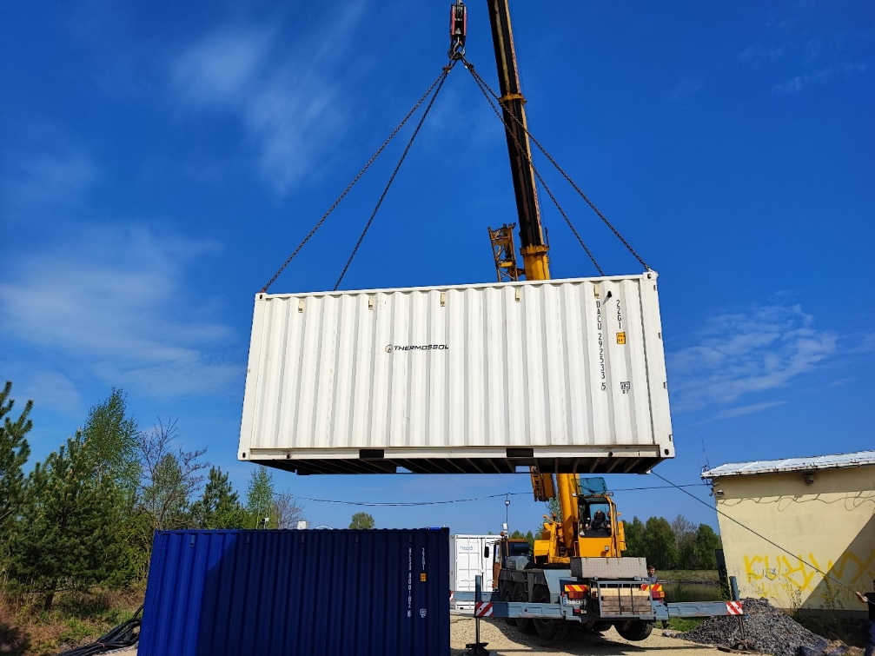
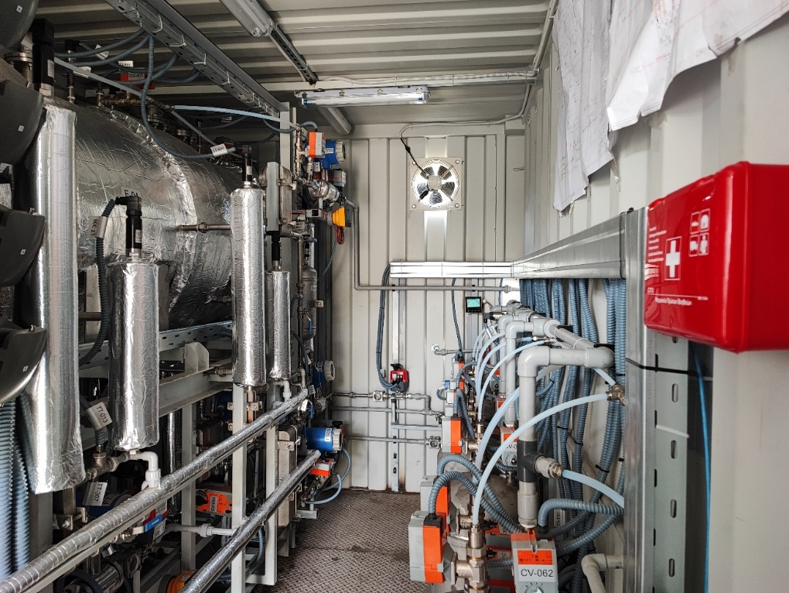
Εγκατάσταση του πιλοτικού συστήματος
Εικόνα 3: Τοποθέτηση του εξατμιστήρα
Εικόνα 4: Εξατμιστήρας

Slide 25
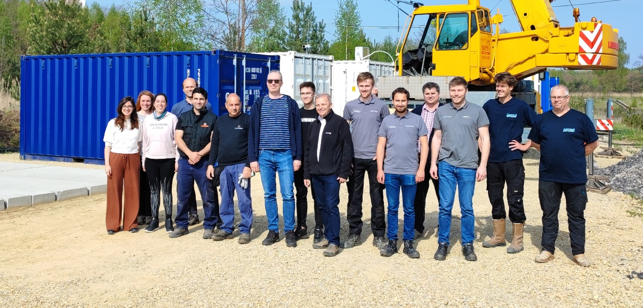
Επισκέψεις εκπροσώπων ενδιαφερόμενων εταιρειών
Εικόνα 5: Επίσκεψη εκπροσώπων της εταιρείας Photonwater στην εγκατάσταση του Έργου

Slide 26
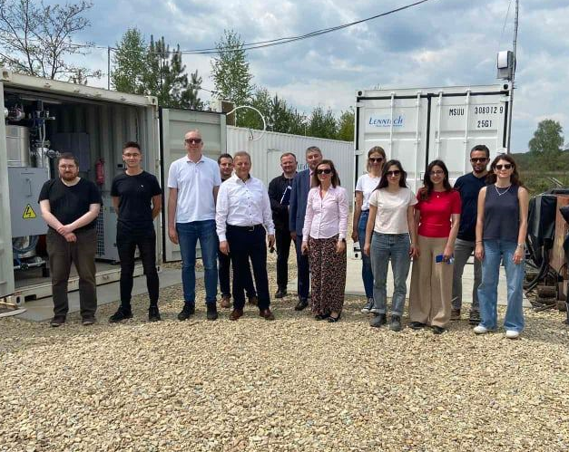
Εικόνες από επισκέψεις εκπροσώπων ενδιαφερόμενων εταιρειών
Εικόνα 6: Επίσκεψη εκπροσώπων της εταιρείας Tauron στην εγκατάσταση του Έργου

Slide 27
Αναμενόμενα Αποτελέσματα

Slide 28
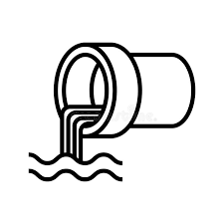


Αναμενόμενα αποτελέσματα
1. Αποφυγή απόρριψης άλμεων
Κάθε χρόνο, αποτρέπεται η απόρριψη 7,000 m³ άλμεων σε επιφανειακά υδάτινα σώματα
2. Ανάκτηση καθαρού νερού
Ανάκτηση 5,782 τόνων καθαρού νερού το χρόνο
3. Παραγωγή αλάτων
Κάθε χρόνο θα παραχθούν 432 τόνοι αλάτων

Slide 29
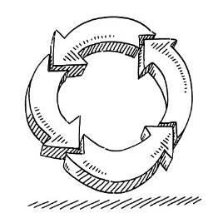
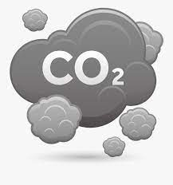
Αναμενόμενα αποτελέσματα
4. Καθαρότητα αλάτων
Mg(OH)₂: 91% καθαρότητα
CaCO₃: 98% καθαρότητα
CaSO₄: 91% καθαρότητα
NaCl: 98% καθαρότητα
5. Εκπομπές CO₂
Μείωση εκπομπών CO₂ κατά 407

Slide 30
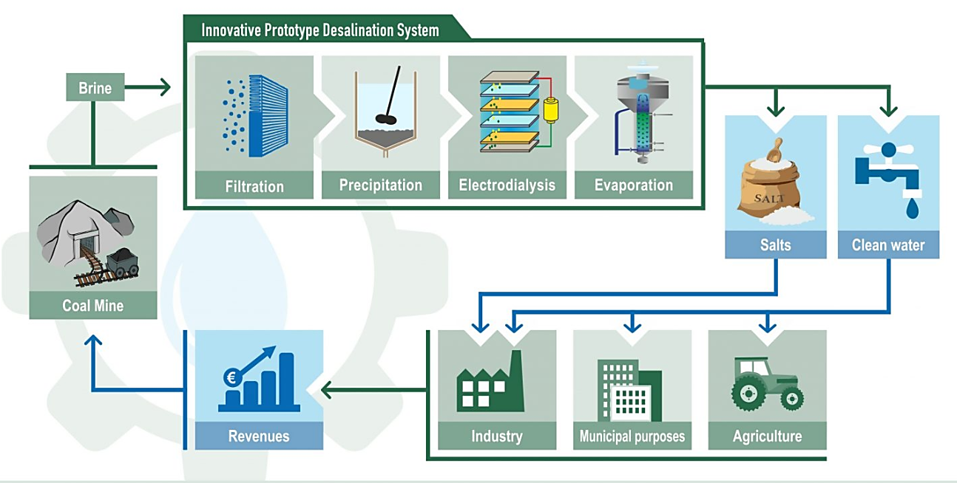
Κλείσιμο κύκλων νερού και αλάτων
LIFE Brine-Mining: Από την άλμη ανθρακωρυχείου στην παραγωγή εμπορεύσιμων αλάτων και καθαρού νερού

Slide 31
Γενικά συμπεράσματα
Ο συνδυασμός των τεχνολογιών του Έργου έχει ως αποτέλεσμα σχεδόν Μηδενική Απόρριψη Άλμης στο περιβάλλον
Ανάκτηση υψηλής ποιότητας νερού: 90% (κατάλληλο για χρήση στη βιομηχανία, στις καλλιέργειες και για δημοτικούς σκοπούς)
Ανάκτηση Μαγνησίου: το μαγνήσιο συγκαταλέγεται στις κρίσιμες πρώτες ύλες
Ανάκτηση των αλάτων: NaCl, CaCO₃ and CaSO₄ με καθαρότητα >90%
Mηδενική απόρριψη Άλμης στο περιβάλλον!

Slide 32
Ευχαριστώ για την προσοχή σας!

